Slide 1
МИНОБРНАУКИ РОССИИ ФЕДЕРАЛЬНОЕ ГОСУДАРСТВЕННОЕ БЮДЖЕТНОЕ ОБРАЗОВАТЕЛЬНОЕ УЧРЕЖДЕНИЕ ВЫСШЕГО ОБРАЗОВАНИЯ «ВОРОНЕЖСКИЙ ГОСУДАРСТВЕННЫЙ УНИВЕРСИТЕТ» (ФГБОУ ВО «ВГУ») Факультет компьютерных наук Кафедра информационных систем Обработка и систематизация юридических текстов с помощью онтологий для автоматической навигации по правовым актам
Обучающийся: Лобцов Д.А. Руководитель: к.и.н., доцент Борисова А.А.
2026

Slide 2
Цель работы
Цель — разработать программную систему, которая автоматически обрабатывает правовые тексты, строит онтологию связей между актами и предоставляет удобный веб-интерфейс для навигации и поиска.
Правовой
документ
Обработка
+ Онтология
Веб-интерфейс
+ Поиск
2

Slide 3
Задачи
1.
Парсинг и структурирование документов
Форматы XML, HTML, PDF, TXT. Автоматическое извлечение иерархии: Закон → Глава → Статья.
2.
NLP-анализ текста
Токенизация и лемматизация (spaCy, pymorphy2). Извлечение ключевых терминов и перекрёстных ссылок.
3.
Построение онтологии OWL/RDF
6 классов: Закон, Глава, Статья, Термин, Ссылка, Правовой институт. Запросы на SPARQL.
4.
Веб-интерфейс и REST API
Flask-приложение: загрузка документов, семантический поиск, просмотр статей и связей.
3

Slide 4
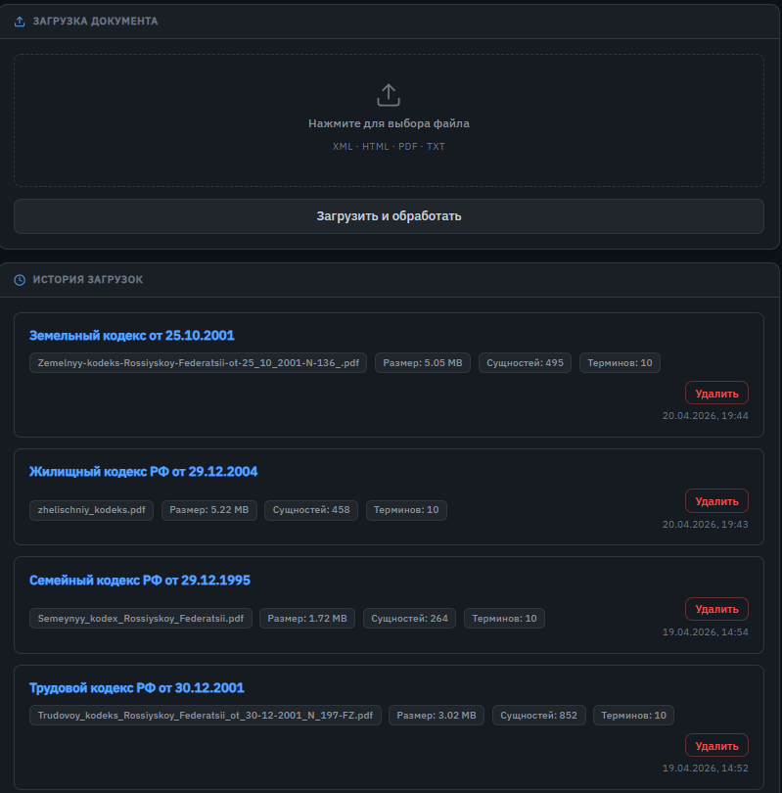
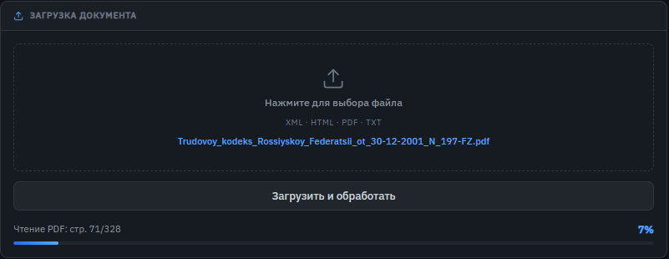
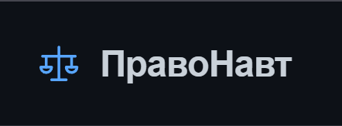
Загрузка и обработка документов
СКРИНШОТ №1:
Форма загрузки документа
+ история обработанных файлов
(страница Upload)
4

Slide 5
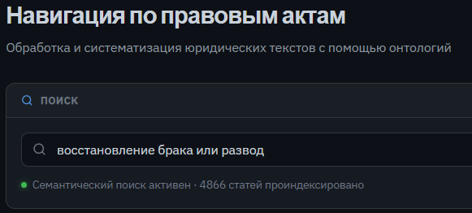
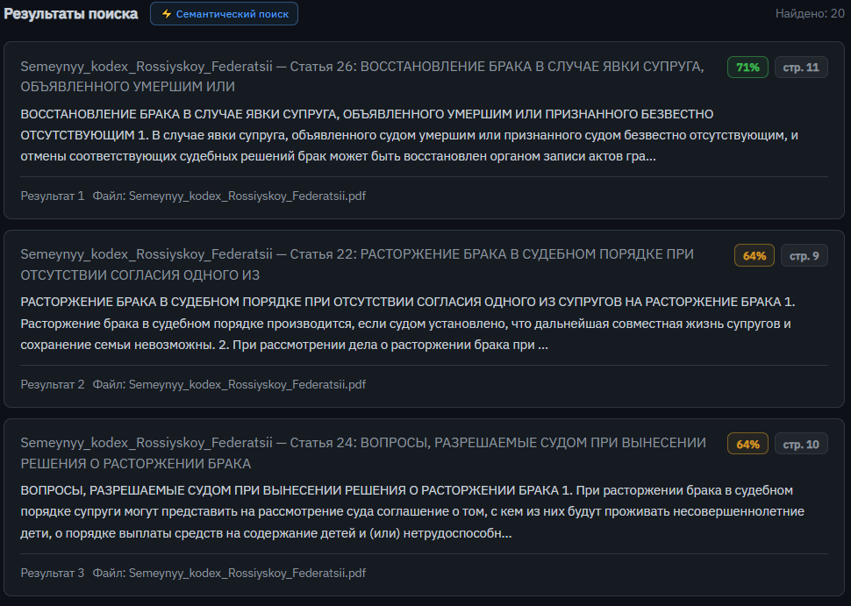
Поиск по терминам
5

Slide 6
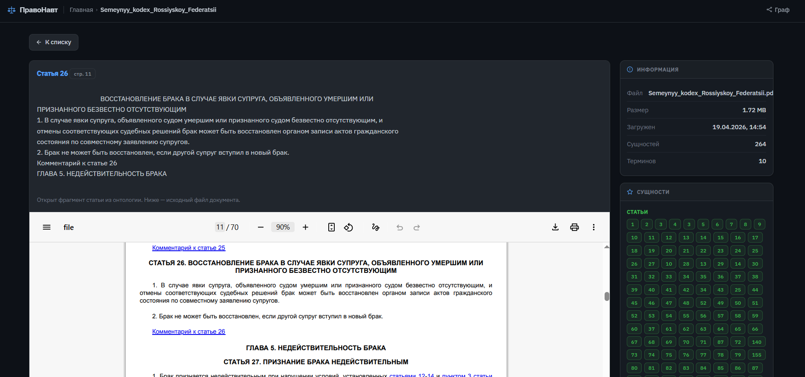
Просмотр статьи и связей
6

Slide 7
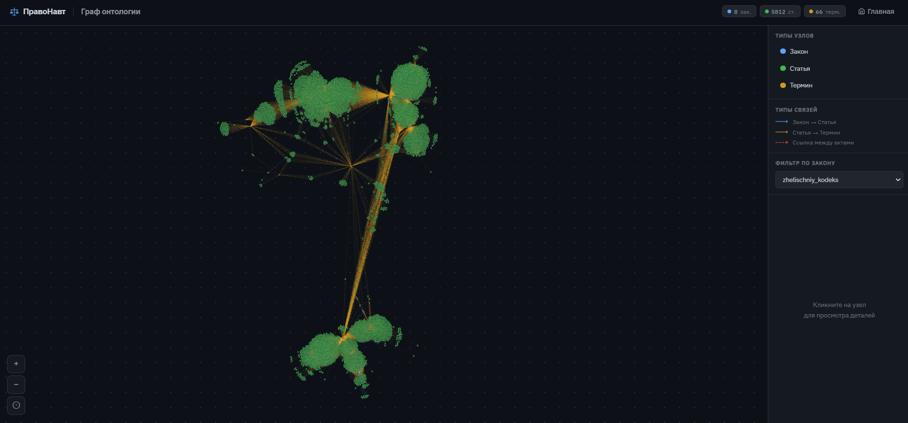
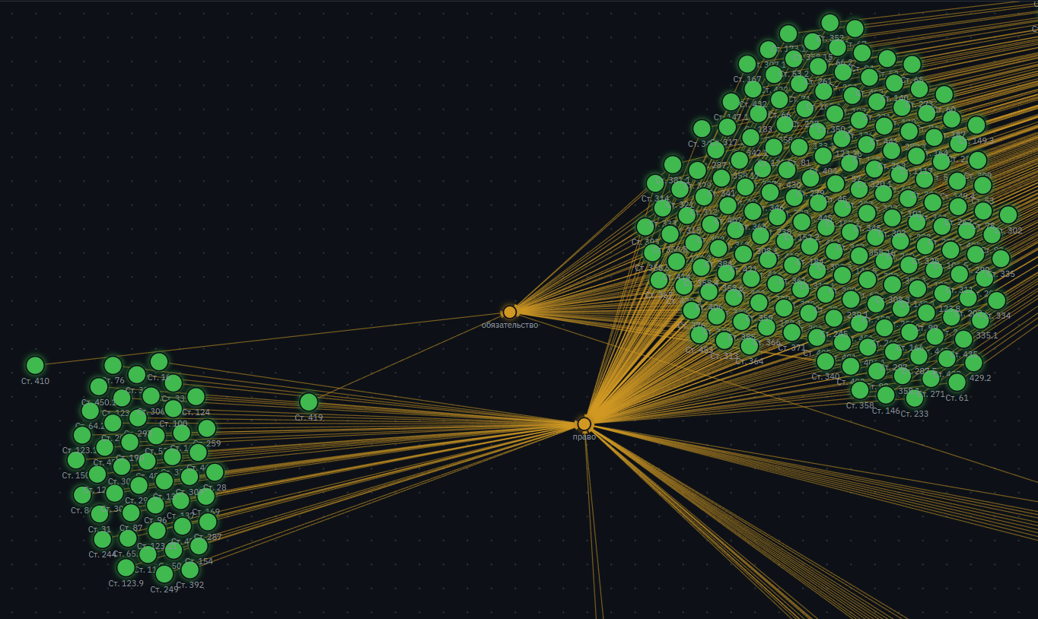
Семантический граф и онтология
7

Slide 8
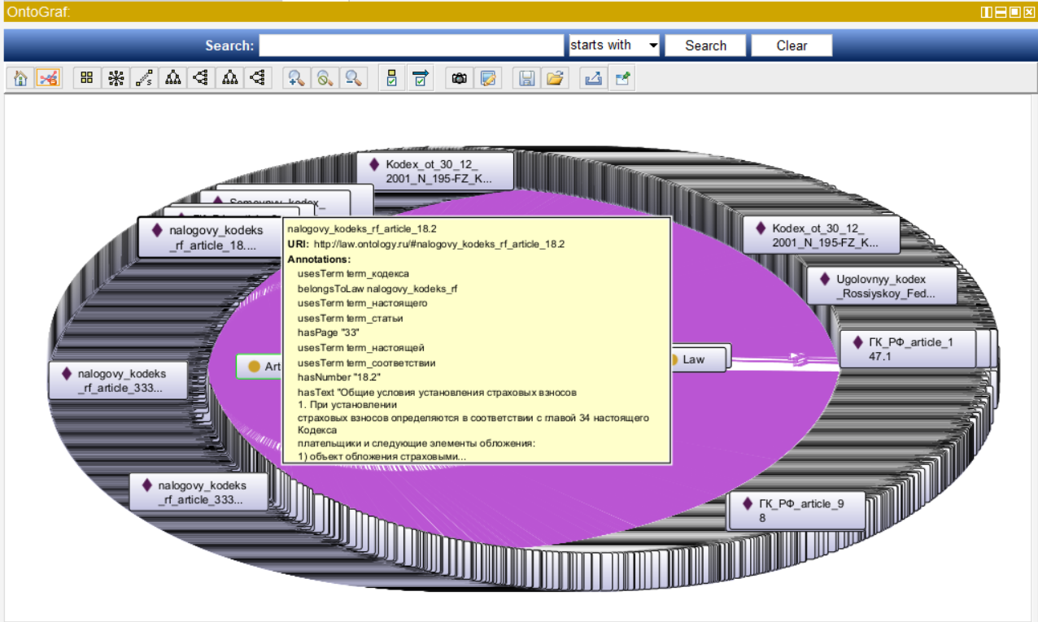
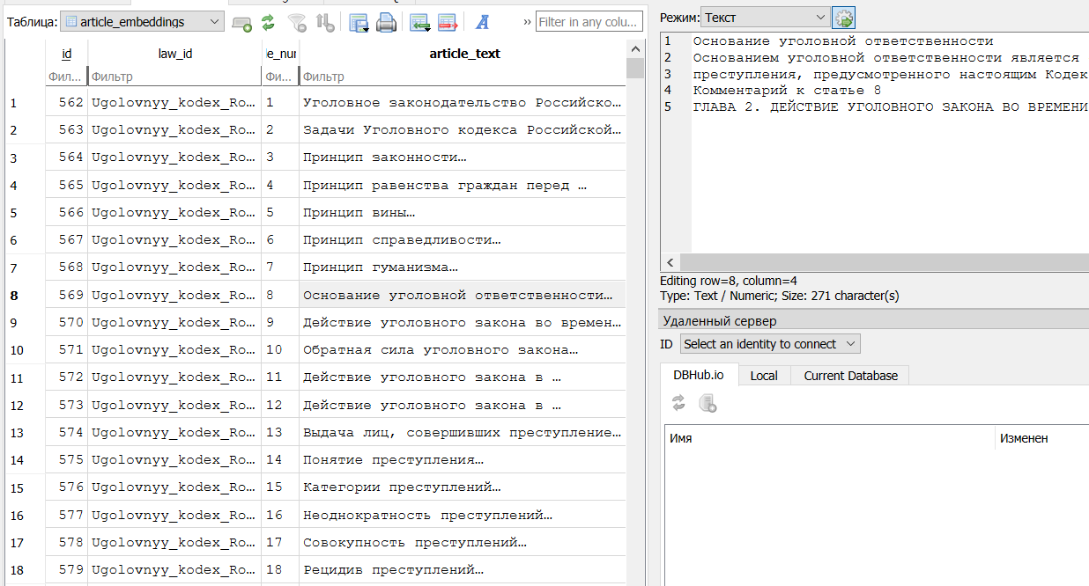
Онтология и база данных
8

Slide 9
Выводы
1
Система автоматизирует обработку правовых текстов и формализует знания о правовой базе в виде онтологии.
2
Онтологический подход позволяет строить смысловые связи между актами — это принципиально отличает систему от полнотекстового поиска.
3
Реализованы: парсинг четырёх форматов, NLP-анализ, OWL/RDF онтология, SPARQL-запросы, веб-интерфейс с графом связей.
4
Перспективы: интеграция с КонсультантПлюс, поддержка актуальных редакций законов, расширенный семантический анализ.
9

Slide 10
МИНОБРНАУКИ РОССИИ ФЕДЕРАЛЬНОЕ ГОСУДАРСТВЕННОЕ БЮДЖЕТНОЕ ОБРАЗОВАТЕЛЬНОЕ УЧРЕЖДЕНИЕ ВЫСШЕГО ОБРАЗОВАНИЯ «ВОРОНЕЖСКИЙ ГОСУДАРСТВЕННЫЙ УНИВЕРСИТЕТ» (ФГБОУ ВО «ВГУ») Факультет компьютерных наук Кафедра информационных систем Обработка и систематизация юридических текстов с помощью онтологий для автоматической навигации по правовым актам
Обучающийся: Лобцов Д.А. Руководитель: к.и.н., доцент Борисова А.А.
2026
10

